Slide 1
Bài 6 Tìm kiếm thông tin từ internet
Tin học lớp 4
Tuần 6
Gv: Đào Hoàng Hà

Slide 2
Hoạt động cơ bản
Những gì em đã biết
A. Lựa chọn ý đúng
B. Đánh đấu X vào câu trả lời đúng
c. Điền chú thích cho hình
d. Truy cập trang wep

Slide 3
Để truy cập được internet máy tính phải?
Hoạt động cơ bản
Có chương trình soạn thảo văn bản Word
Đúng
Sai
Có trình duyệt Internet
Đúng
Sai
Được kết nối với mạng internet và có trình duyệt wep
Đúng
Sai
Xem đáp án

Slide 4
Để truy cập được internet máy tính phải?
Có chương trình soạn thảo văn bản Word
Đúng
Sai
Có trình duyệt Internet
Đúng
Sai
Được kết nối với mạng internet và có trình duyệt wep
Sai
Đúng
Hoạt động cơ bản

Slide 5
Để truy cập Internet trên máy tính,em có thể nháy đúp chuột vào biểu tượng nào sau đây ?
Hoạt động cơ bản
Xem đáp án

Slide 6
Để truy cập Internet trên máy tính,em có thể nháy đúp chuột vào biểu tượng nào sau đây ?
Hoạt động cơ bản
Firefox | Google Chrome | Internet Explorer | Thư mục | Tệp
x
x
x

Slide 7
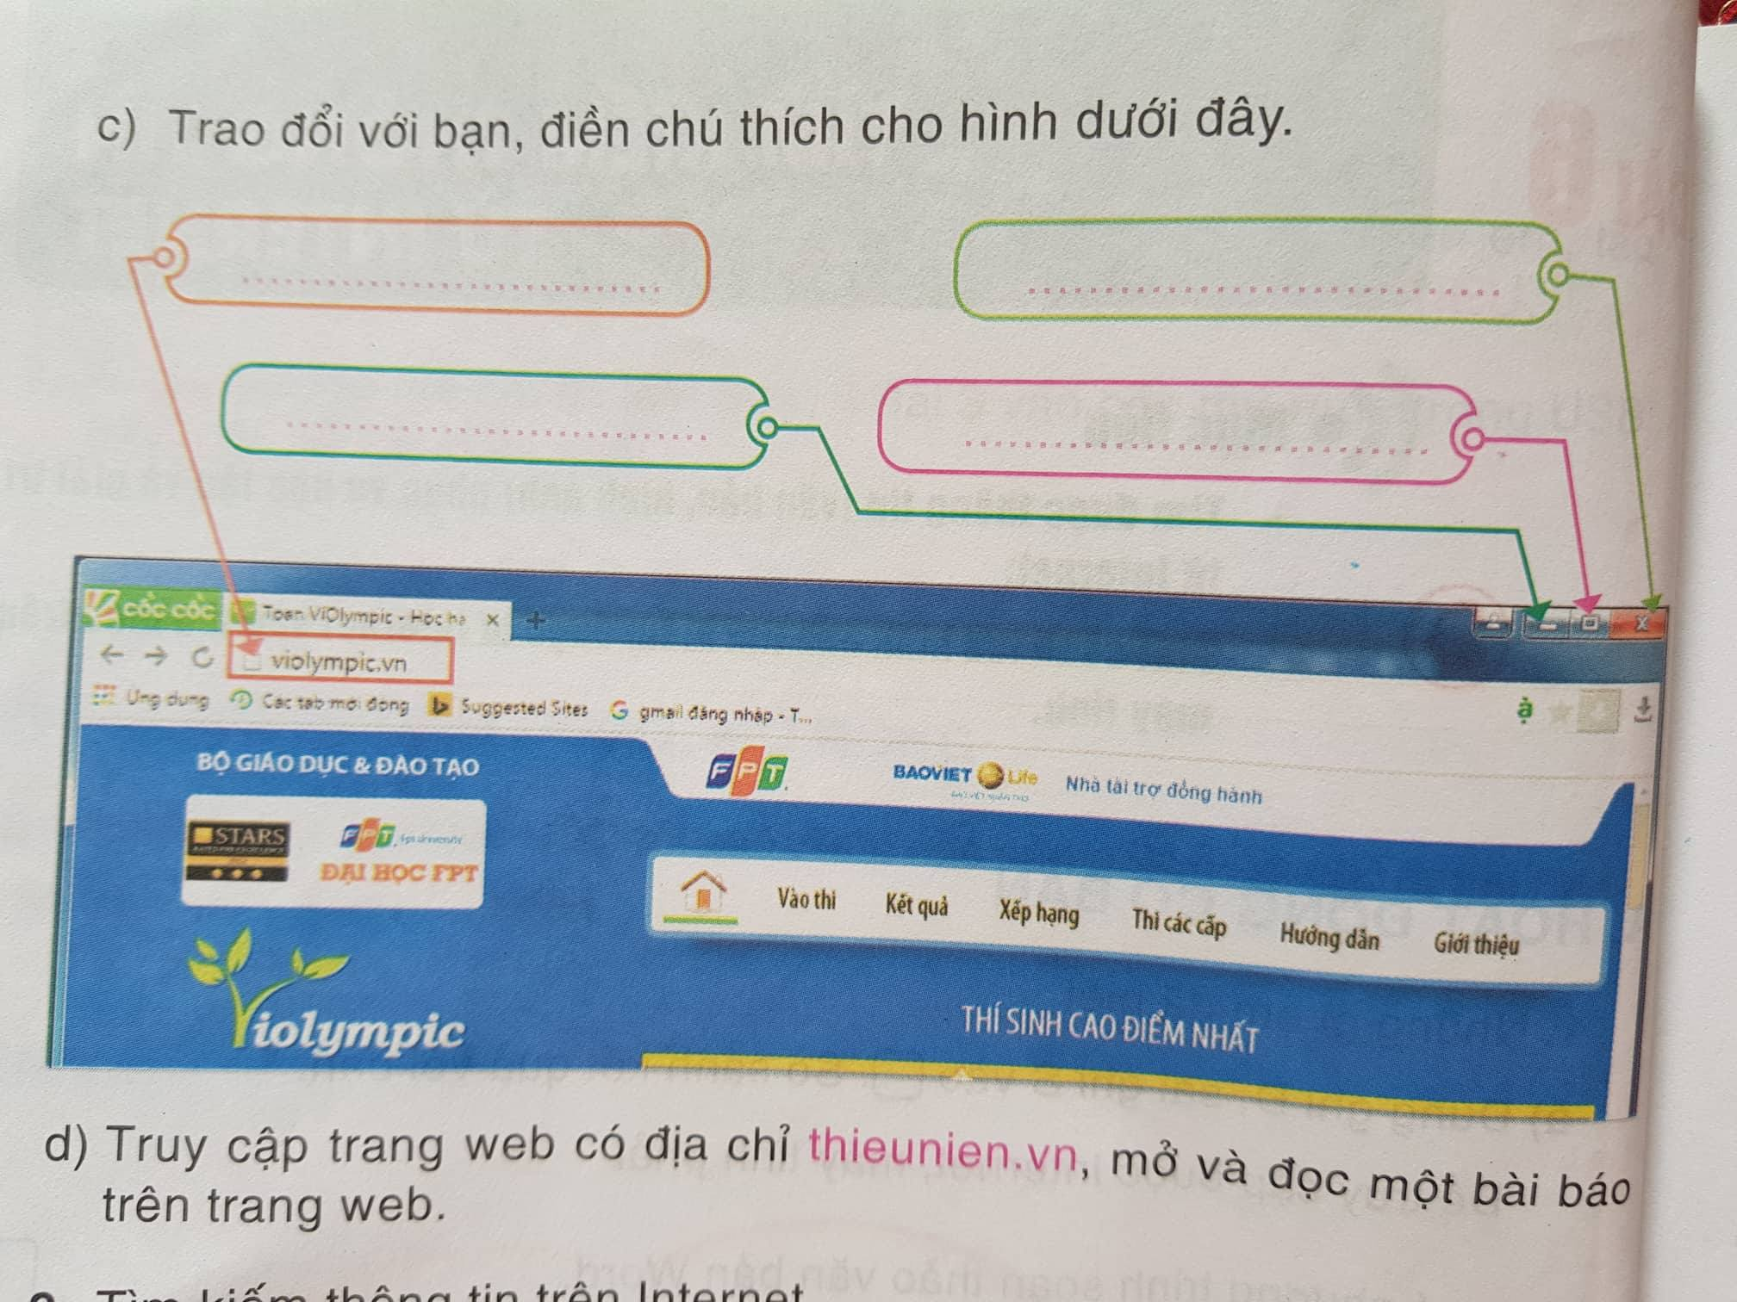
Hoạt động cơ bản

Slide 8
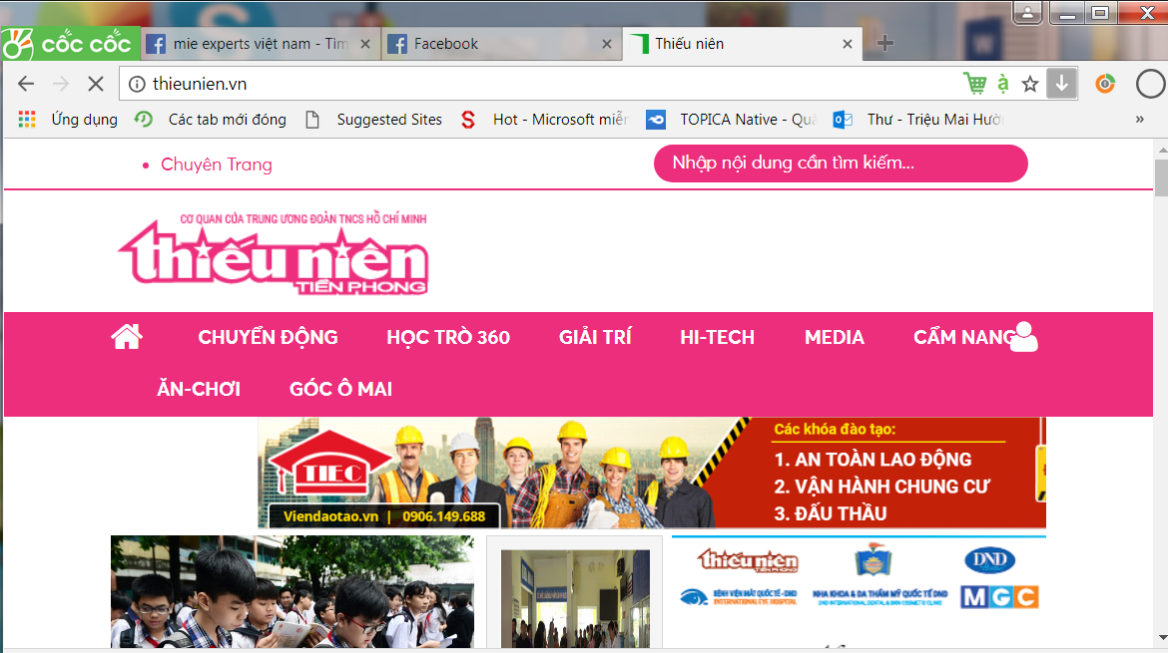
…………………..
…………
………
………
Xem đáp án

Slide 9
Địa chỉ trang wep
Minimize
close
Restore Down

Slide 10
Hoạt động cơ bản
2. Tìm kiếm thông tin trên internet
A. TÌM KIẾM THÔNG TIN TRÊN WEP :
HỌC TOÁN LỚP 4
B. QUAN SÁT- THẢO LUẬN
C. THỰC HÀNH TÌM KIẾM:
HÌNH ẢNH HOA HỒNG

Slide 11
Hoạt động thực hành
Tìm và đọc truyện cổ tích tấm cám
A, Truy cập trang wep:
Google.com.vn tìm ảnh hoa em yêu thích
B, soạn văn bản với dòng nội dung chủ đê: Loài hoa em yêu thích
- Chèn ảnh hoa

Slide 12
Hoạt động ứng dụng mở rộng
1. Truy cập trang wep: google.com.vn
Quan sát kết quả
-tìm từ khóa tiếng việt lớp 4 ? Có bao nhiêu kết quả? Giây?
-tìm từ khóa “ tiếng việt lớp 4 “ ? Có bao nhiêu kết quả? Giây
“ Từ khóa”

Slide 15
Từ khóa tìm kiếm
Để tìm kiếm thông tin, trước tiên cần phải xác định từ khóa (Key Words) của thông tin muốn tìm kiếm, đây là phần rất quan trọng, từ khóa là từ đại diện cho thông tin cần tìm. Nếu từ khóa không rõ ràng và chính xác thì sẽ cho ra kết quả tìm kiếm rất nhiều, rất khó phân biệt và chọn được thông tin như mong muốn, còn nếu từ khóa quá dài kết quả tìm kiếm có thể không có.

